Slide 1
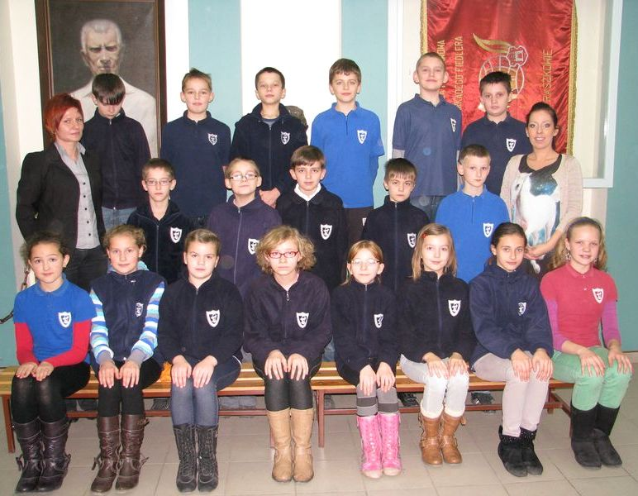
Klasa 5a

Slide 2
Wychowawca klasy:
mgr Izabela Urbaniak
Przewodniczący:
Dominik Koryciak
Zastępca przewodniczącego:
Mateusz Janiak
Skarbnik:
Justyna Frąszczak

Slide 3

Średnia klasy
4,41
Średnia frekwencja
93,8%

Slide 4

Uczniowie z najwyższą średnią
Ruda Natalia – 5,45 bardzo dobre
Chojak Iwetta – 5,27 bardzo dobre
Szymankiewicz Marta – 5,18 bardzo dobre
Frąszczak Justyna – 5,09 bardzo dobre
Szczepaniak Szymon – 5,09 wzorowe
Żurkiewicz Krzysztof – 5,00 wzorowe
Sójka Dawid – 4,82 bardzo dobre

Slide 5

Słabe strony klasy
Rozmawiamy na lekcjach
Czasami się bijemy
Kłócimy się
Nie umiemy ustawić się po dzwonku

Slide 6

Mocne strony klasy
Mamy dobre oceny
Jesteśmy zgraną klasą
Zgodnie się bawimy
Pomagamy sobie
Jesteśmy uczynni
Zgodnie pracujemy w grupach

Slide 7
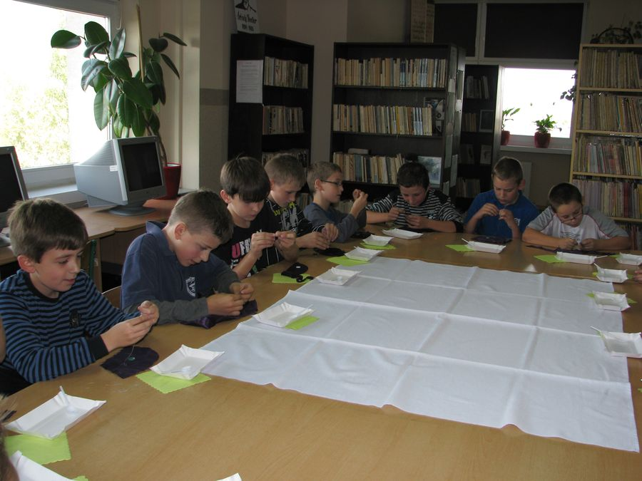
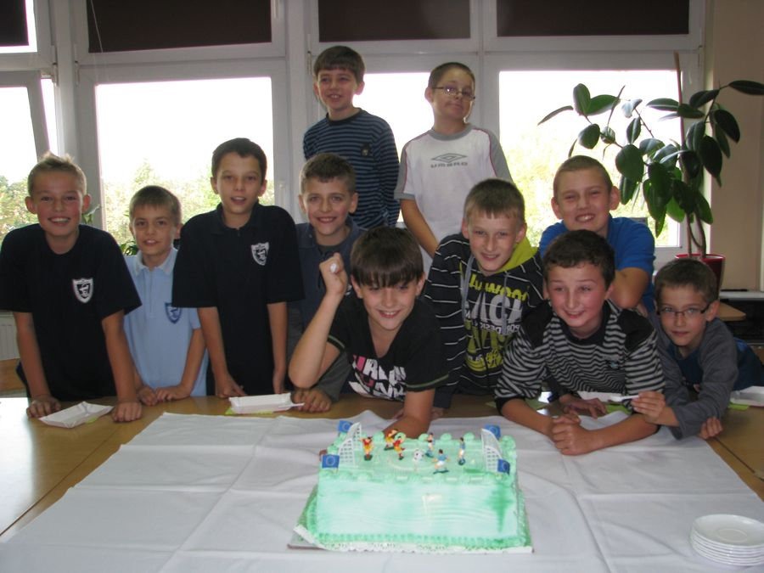
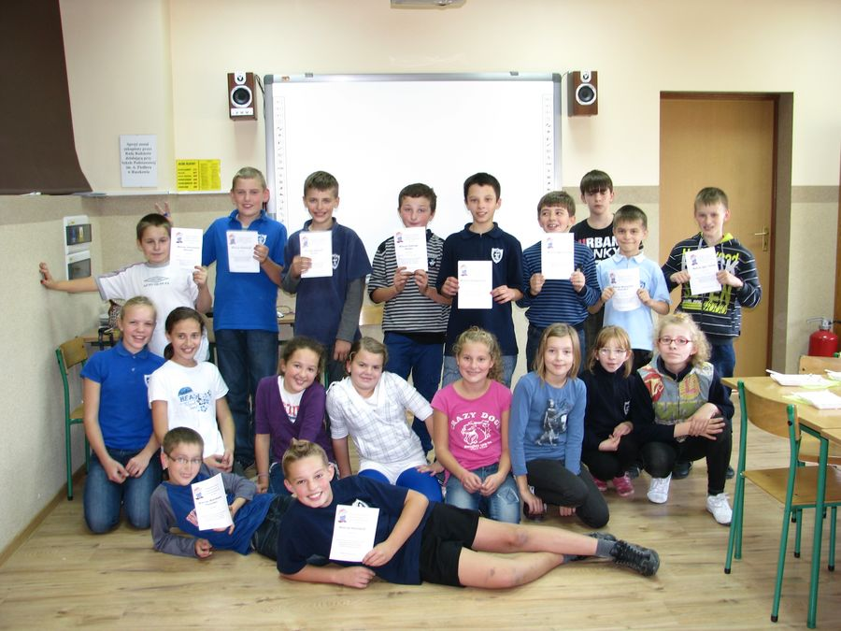
Przedsięwzięcia podjęte w klasie
Dzień chłopca

Slide 8
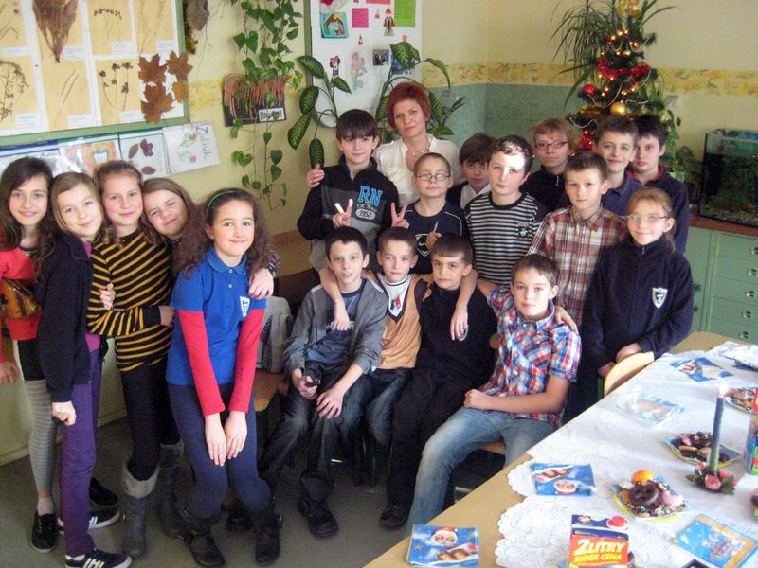
Wigilia klasowa

Slide 9
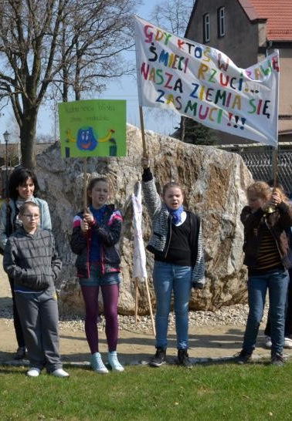
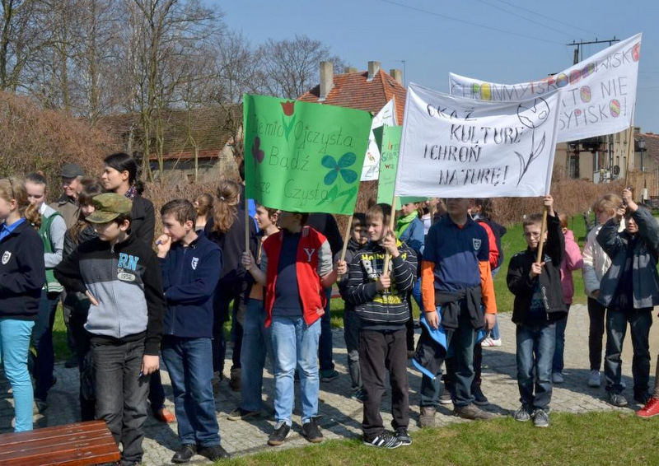
Dzień ziemi

Slide 10
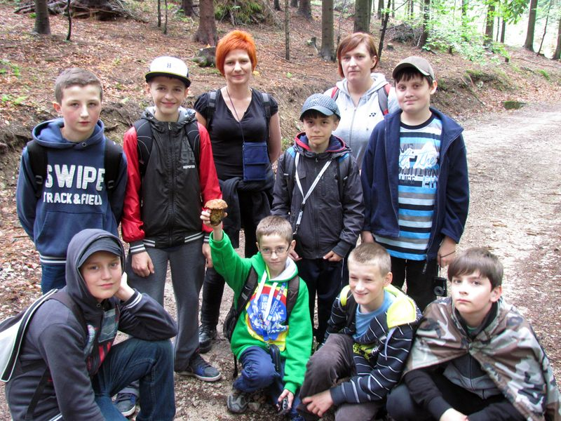
Wycieczka klasowa

Slide 11
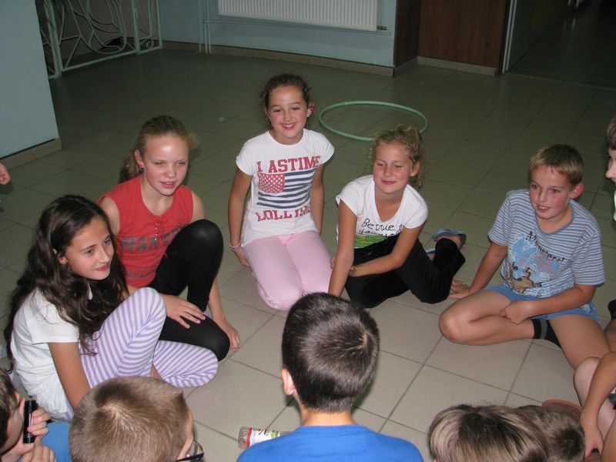
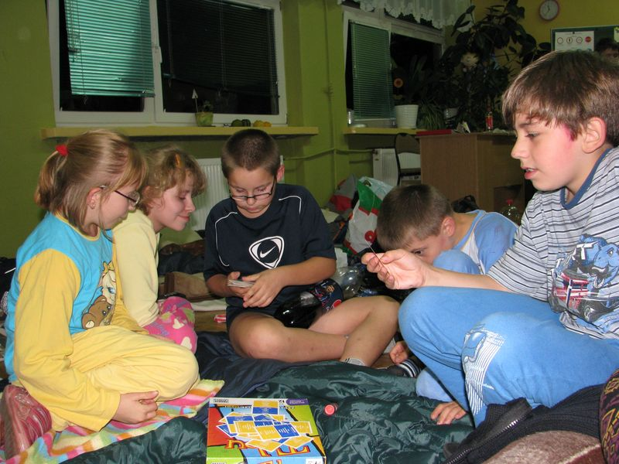
Noc w szkole

Slide 12
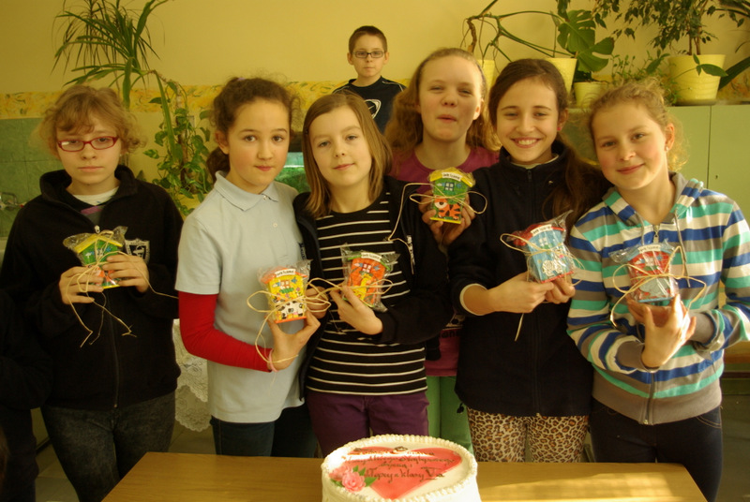
Dzień kobiet

Slide 13
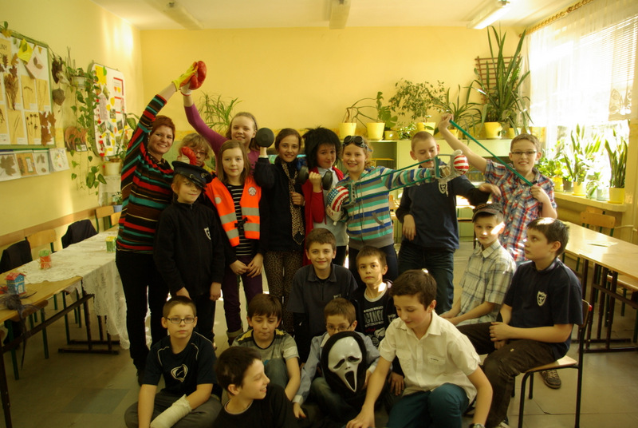
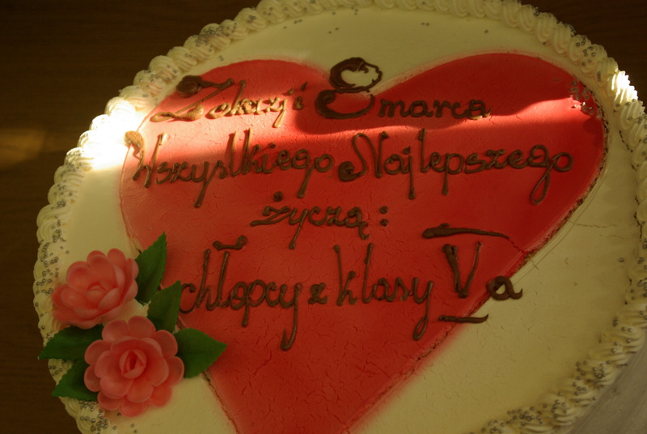

Slide 14
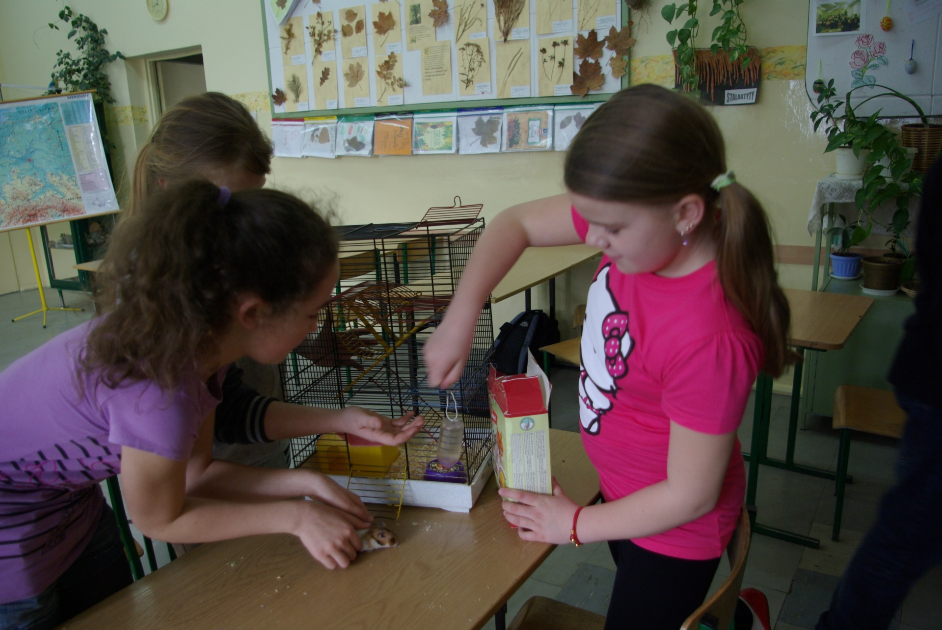
Posiadamy zwierzątko klasowe

Slide 15
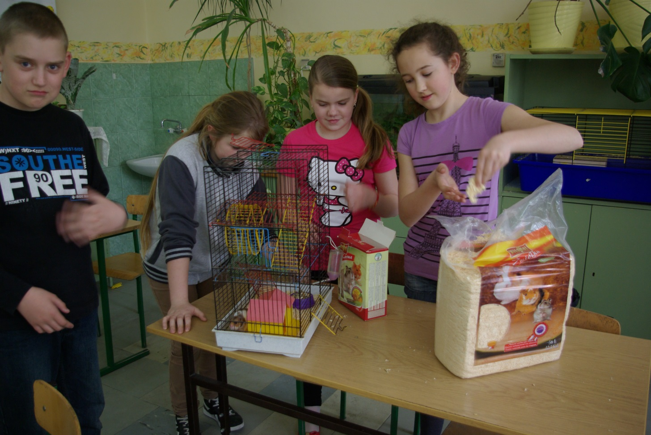
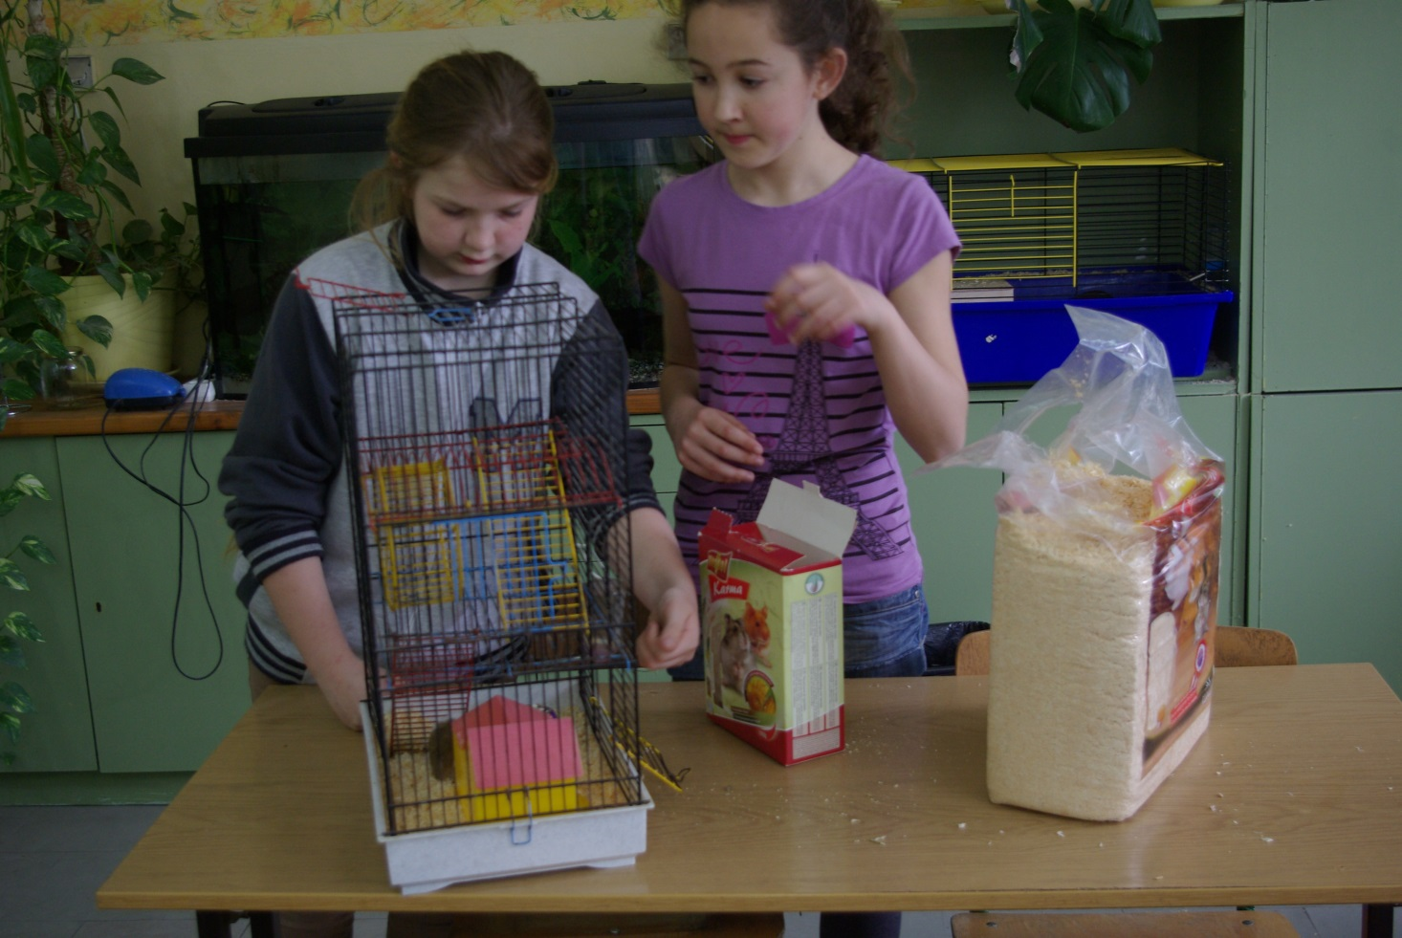

Slide 16
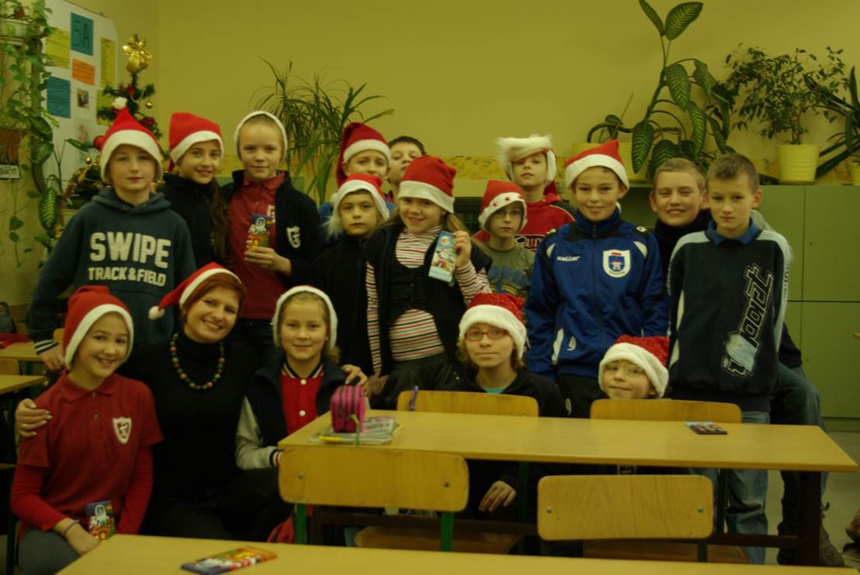
Mikołajki

Slide 17
Osiągnięcia
Klasowe:
3 miejsce w biegach przełajowych : Otwarcie roku sportowego
2 miejsce w turnieju 4 ogni
Indywidualne:
Natalia Ruda
mistrzostwa wielkopolski szkół indywidualnie 15 miejsce 2- Poznań
Finalistka mistrzostw wielkopolski szkół w sztafetowych przełajowych Poznań
3 miejsce w gminnym konkursie matematycznym

Slide 18
DZIĘKUJEMY

